Slide 1
Kanban webalkalmazás
Készítette: buborék együttes

Slide 2
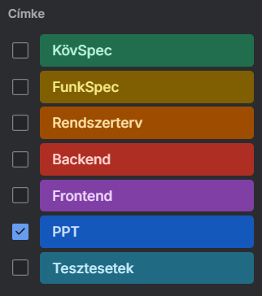
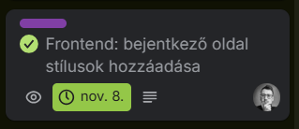
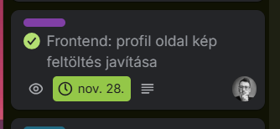
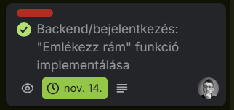
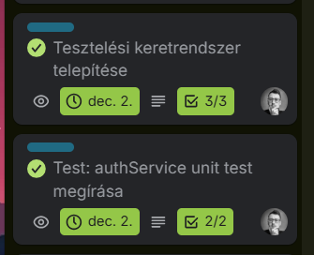
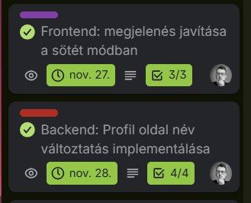
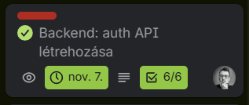
Daróczi Levente - Management
Használt feladatkövető rendszer: Trello

Slide 3
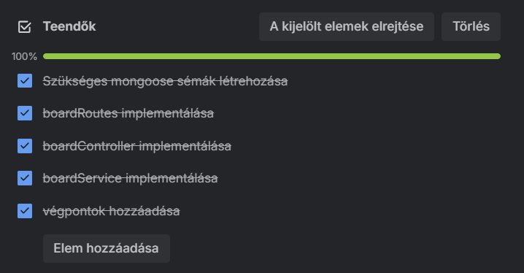
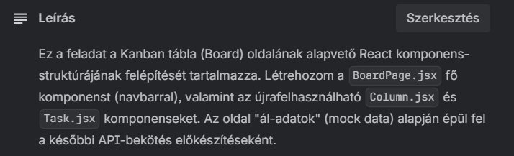
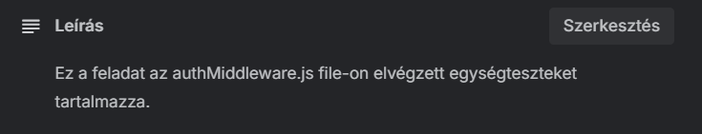
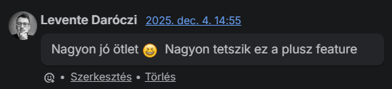
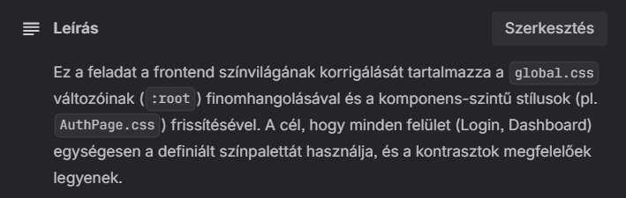
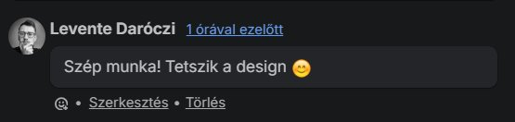
Daróczi Levente - Management

Slide 4
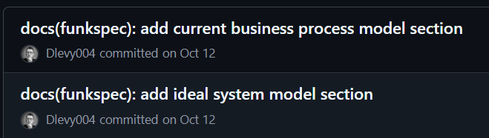
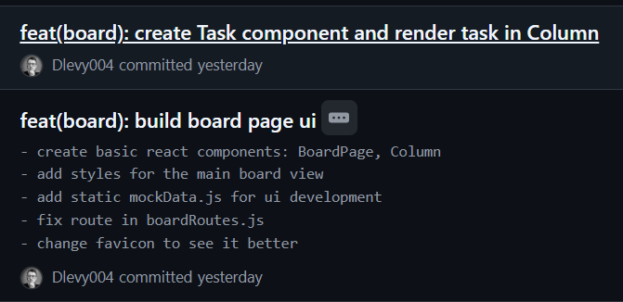
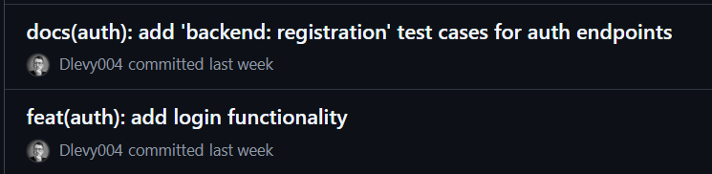
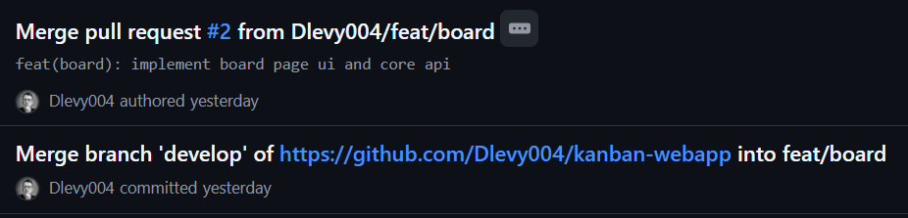
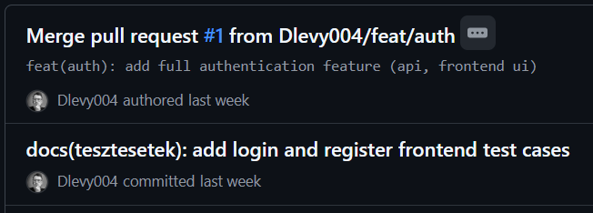

Daróczi Levente - git

Slide 5
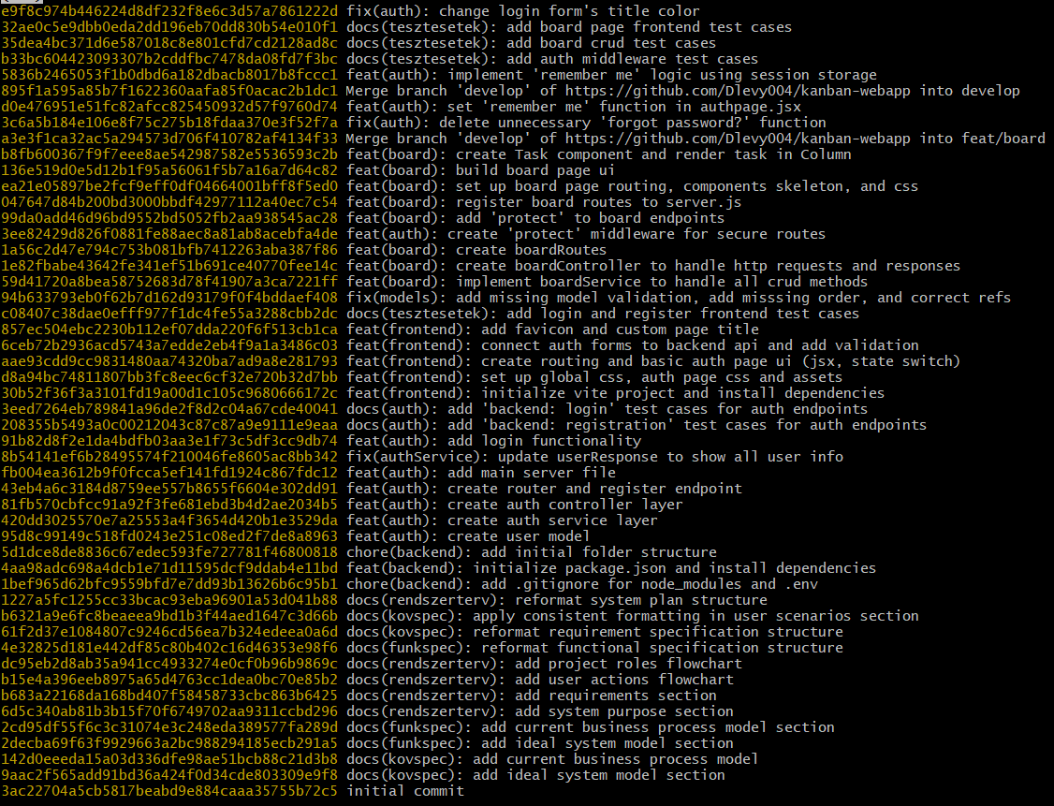

Slide 6
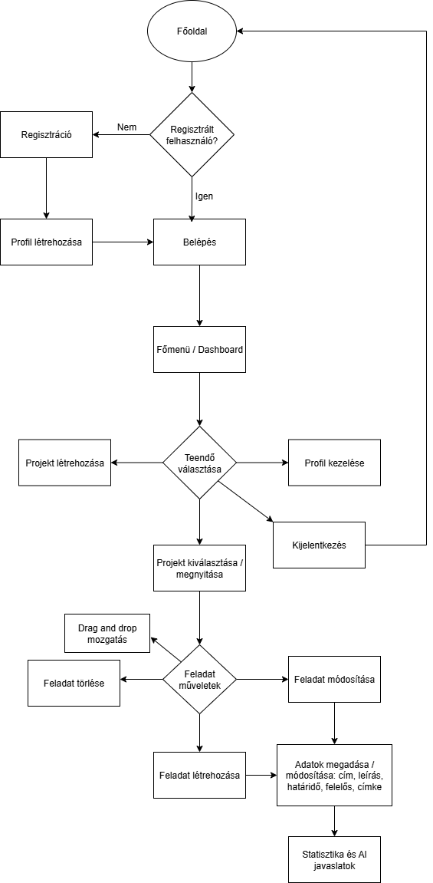
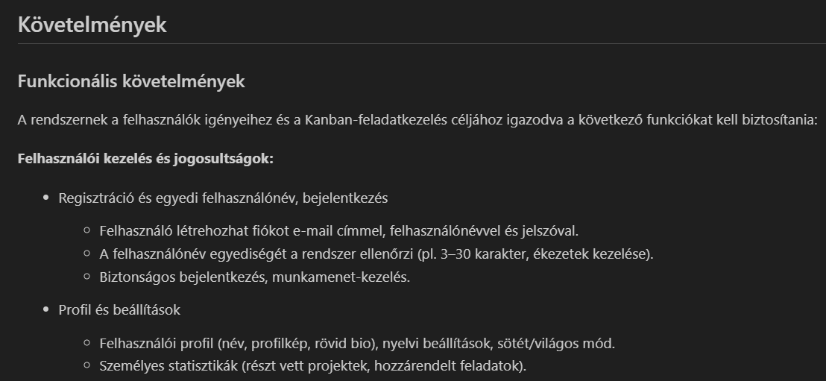
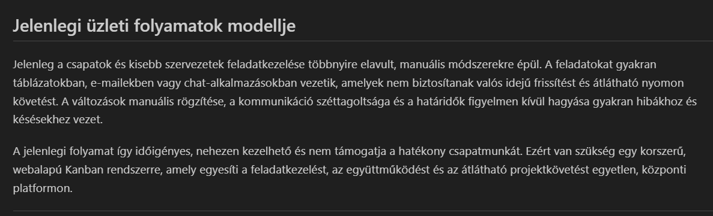
Daróczi Levente - dokumentáció

Slide 7
Daróczi Levente - fejlesztés
Tech stack:
Backend: Node.js, Express.js, MongoDB, JWT
Frontend: React.js, Vite, JSX, CSS3
API tesztelés: Thunder client
Egységtesztelés: Jest
Kódszerkesztő: VSCode

Slide 8
Daróczi Levente - fejlesztés
Bejelentkezés / regisztráció - Backend, frontend
Board – Frontend mock adatokkal, backend alapok
Task – Frontend, backend alapok
Darkmode színek javítása
Profile oldal – backend
Egységtesztek megírása saját funkciókhoz

Slide 9
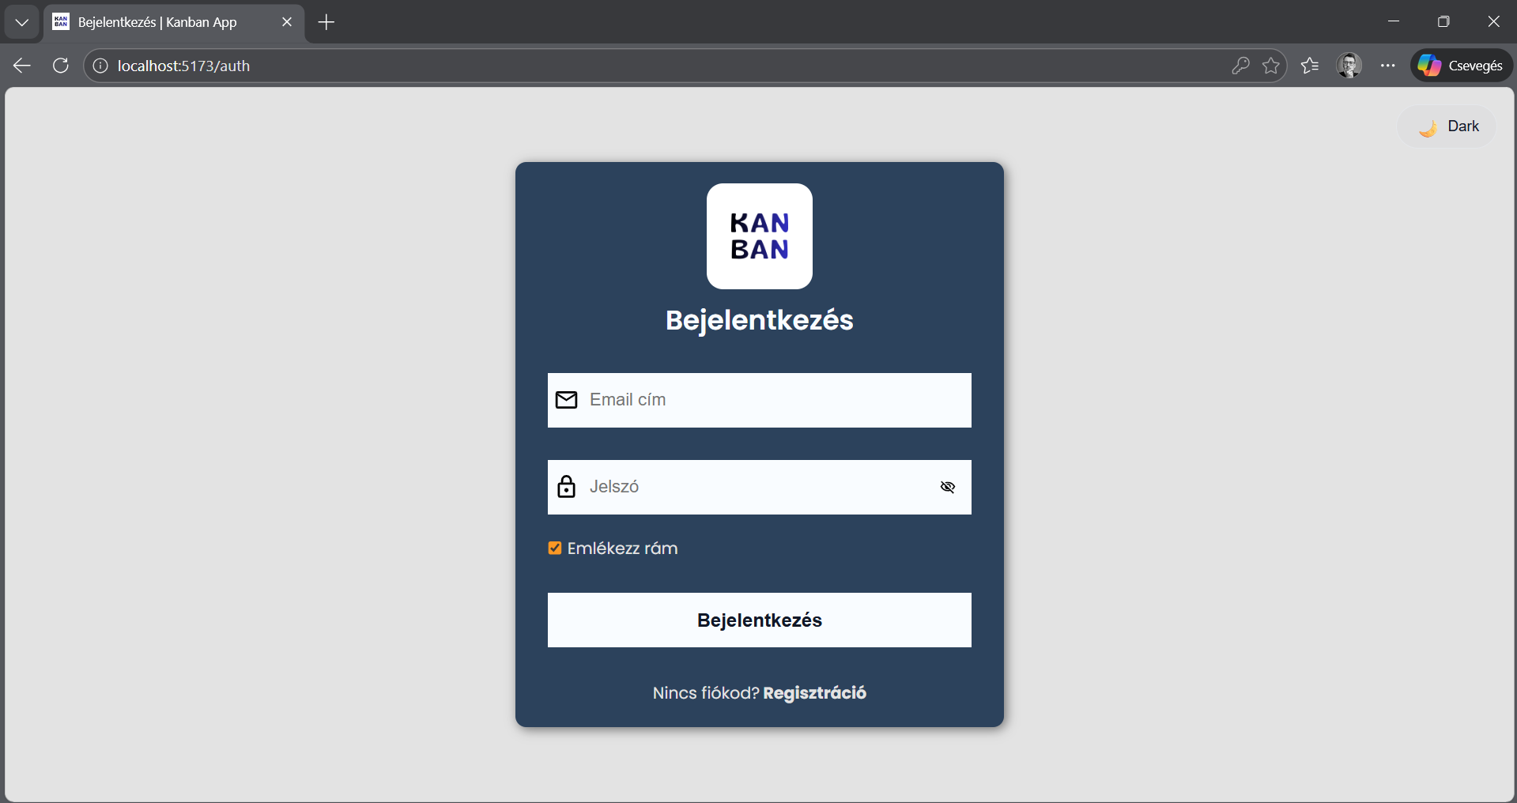
Daróczi Levente - fejlesztés

Slide 10
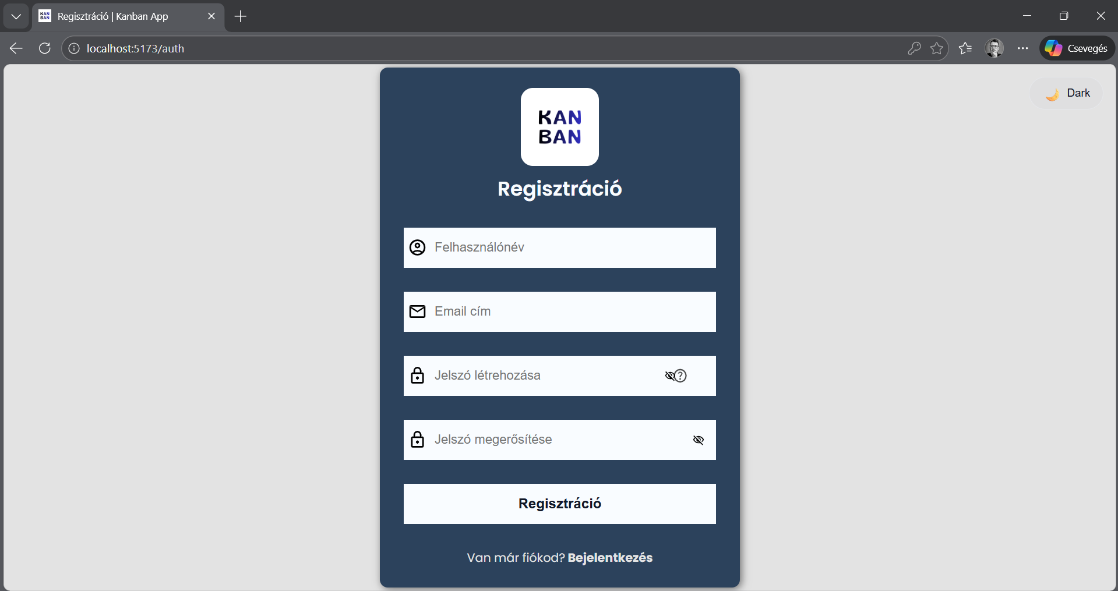
Daróczi Levente - fejlesztés

Slide 11
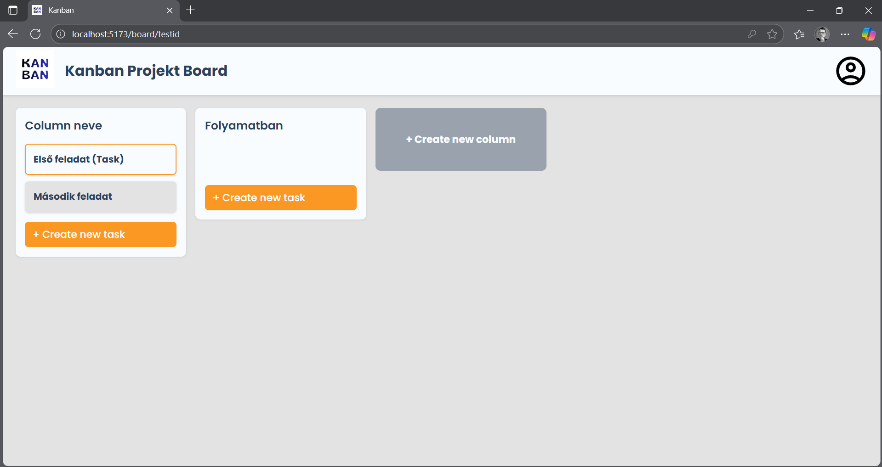
Daróczi Levente - fejlesztés

Slide 12
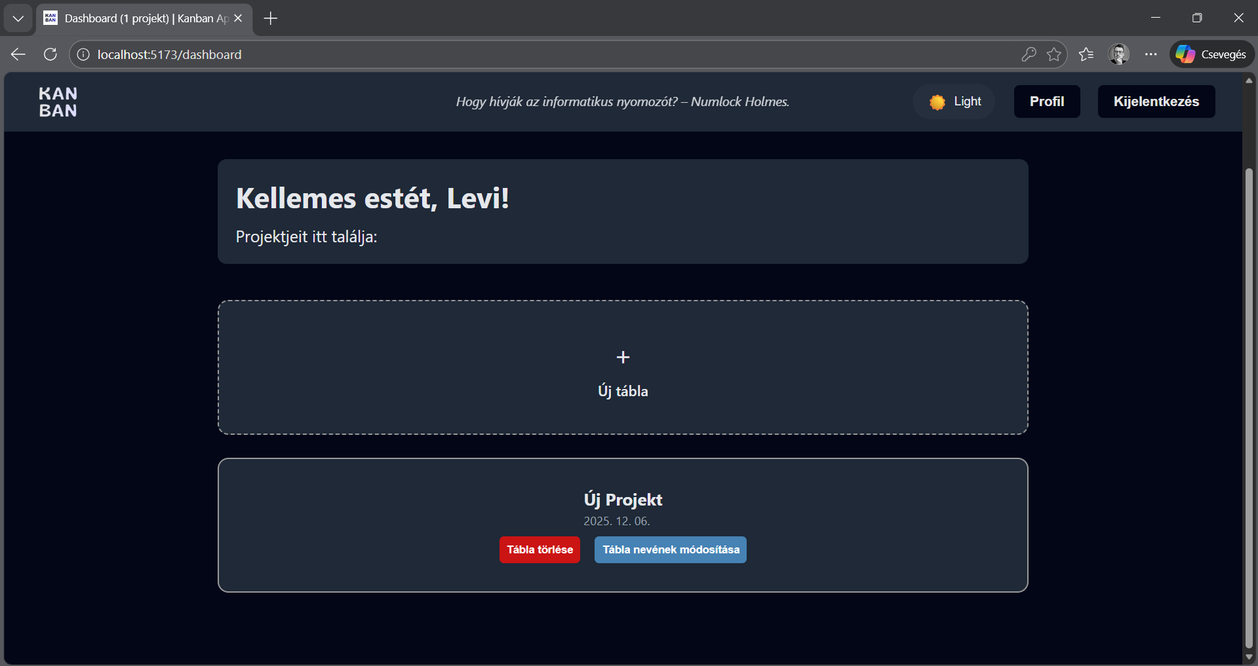

Slide 13
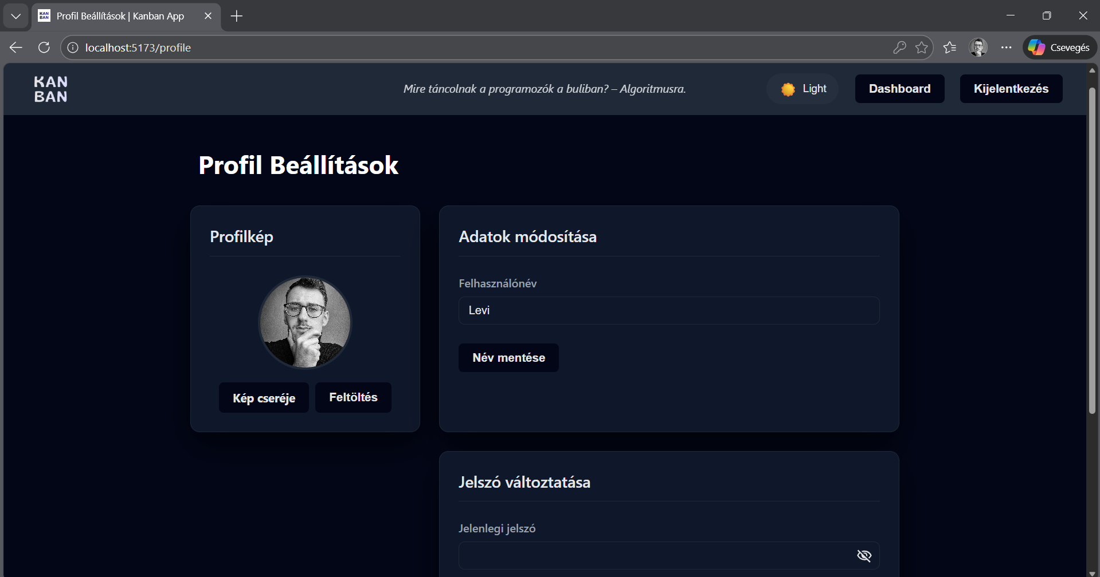

Slide 14
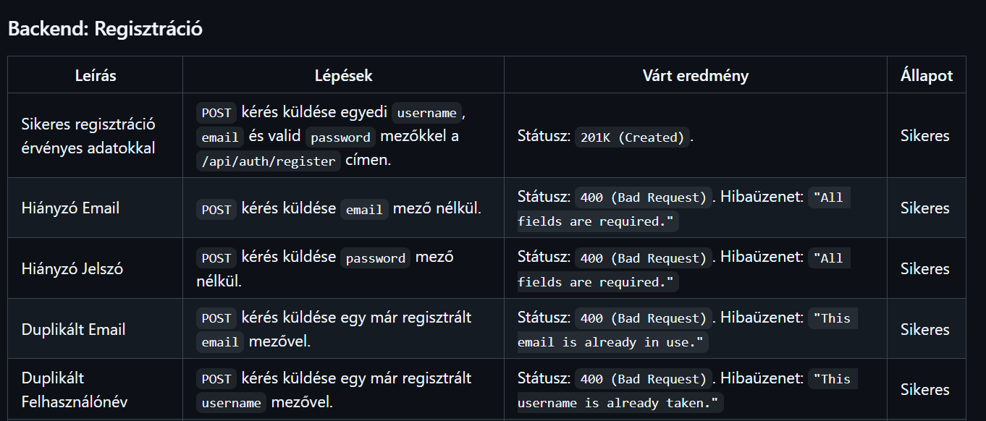
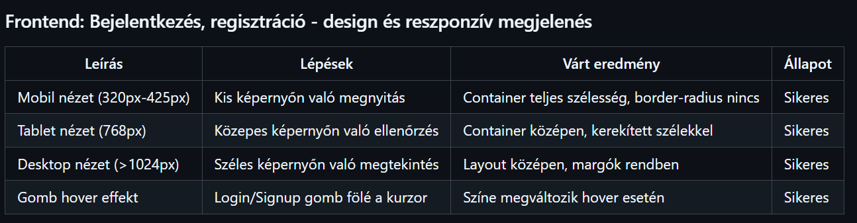
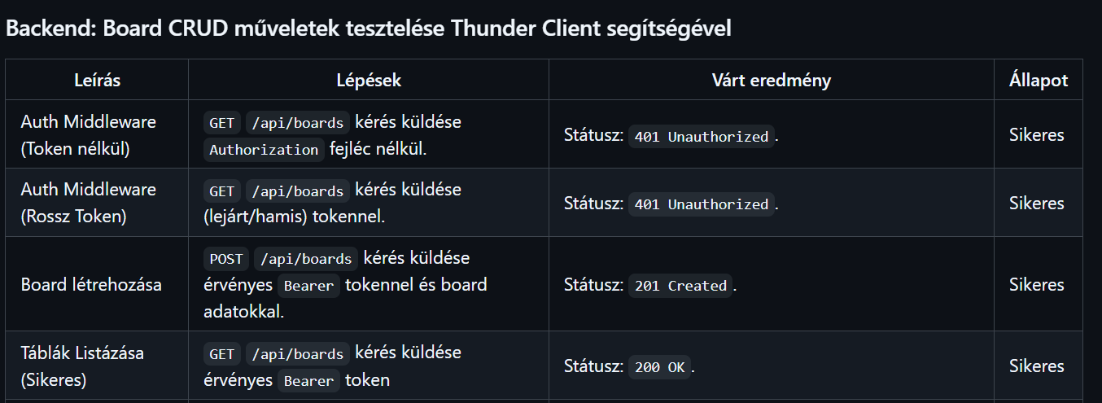
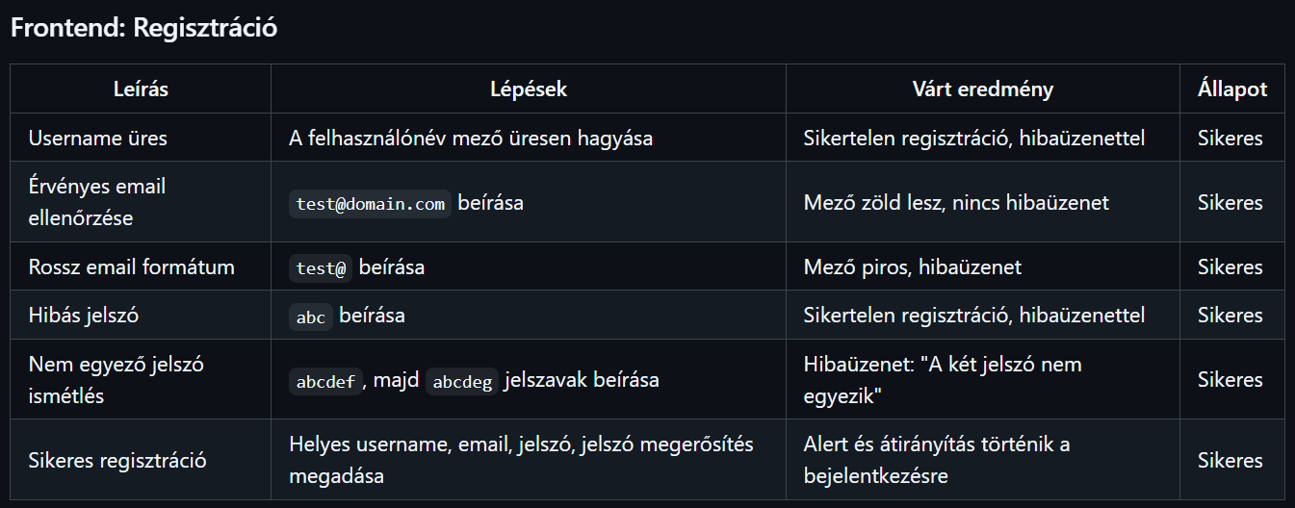
Daróczi Levente - Tesztelés

Slide 15
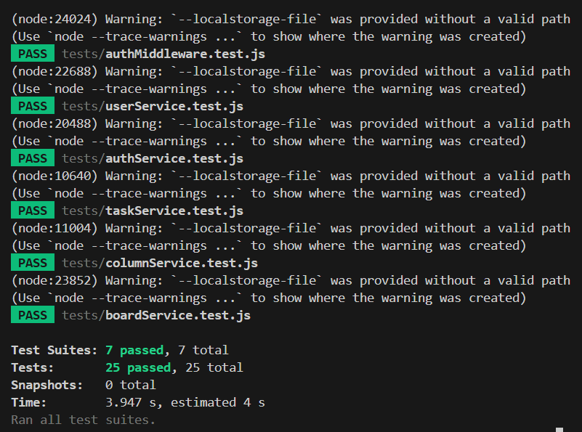
Daróczi Levente - Tesztelés

Slide 16
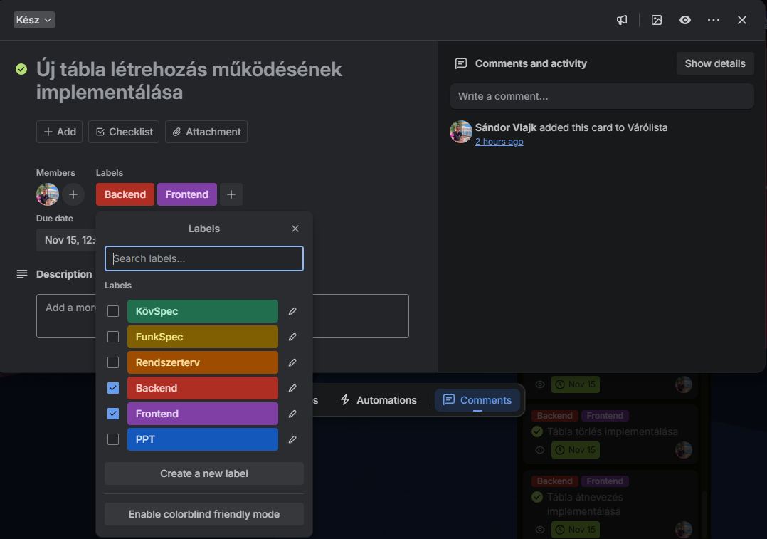
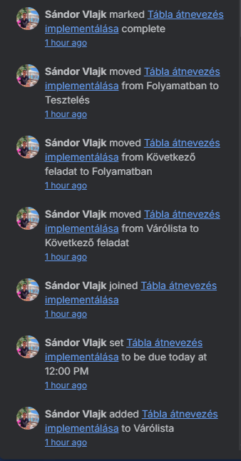
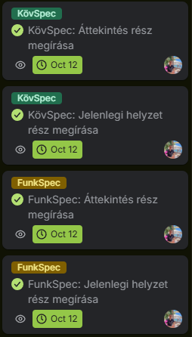
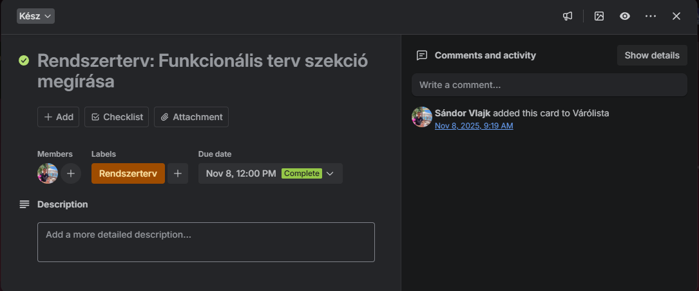
Vlajk Sándor - Management

Slide 17
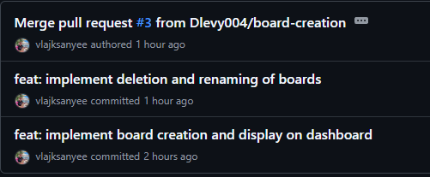
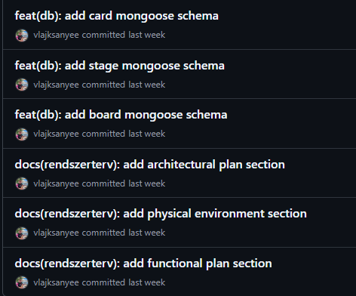
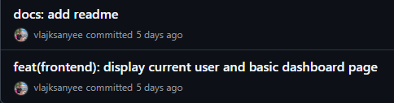
Vlajk Sándor - Git

Slide 18
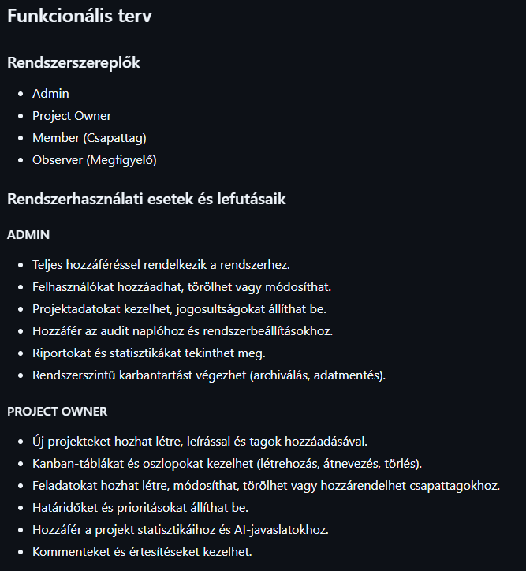
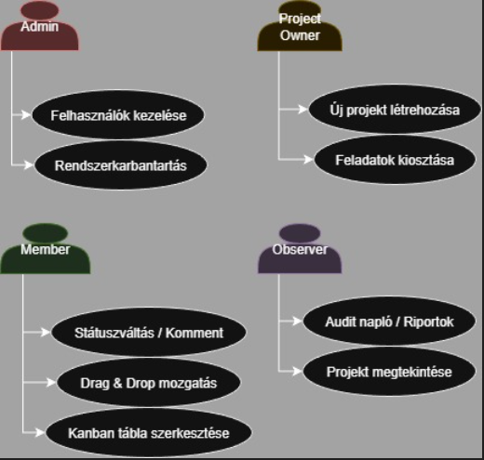
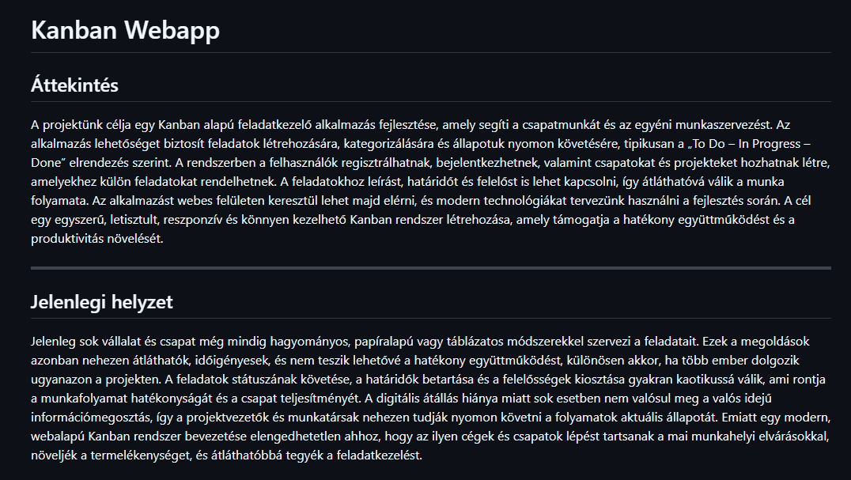
Vlajk Sándor – Dokumentáció

Slide 19
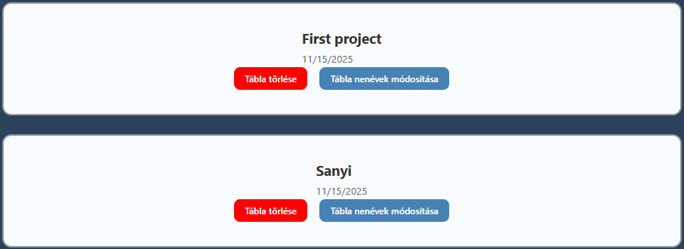
Vlajk Sándor – Fejlesztés

Slide 20
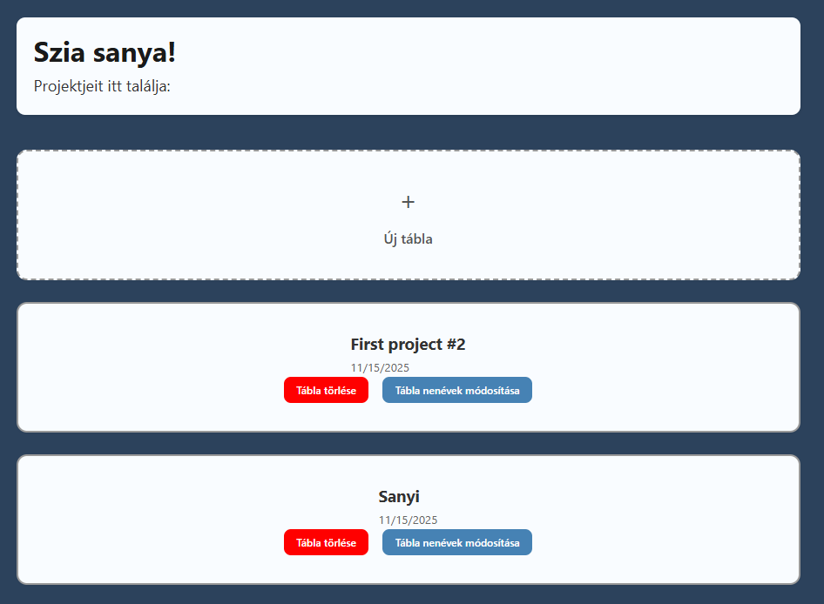
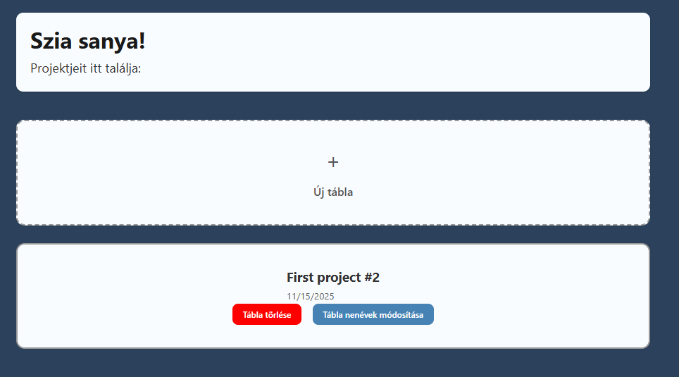
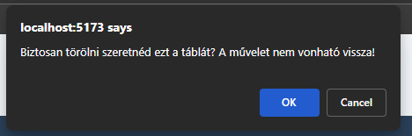
Vlajk Sándor - Fejlesztés

Slide 21
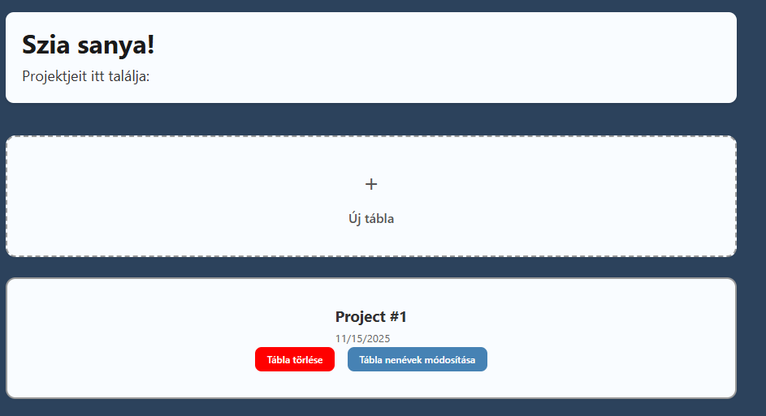
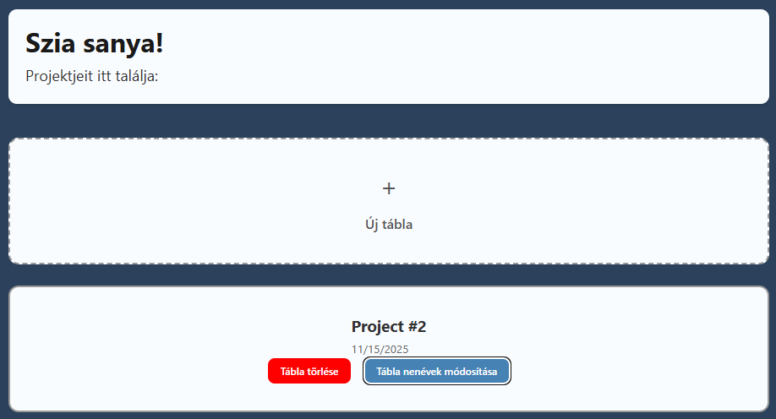
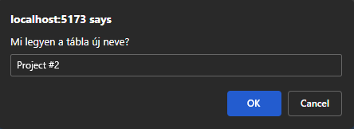
Vlajk Sándor - Fejlesztés

Slide 22
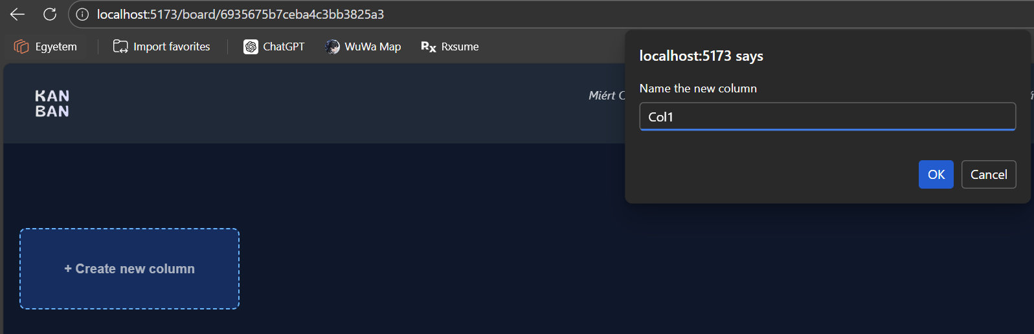

Vlajk Sándor – Fejlesztés Oszlop hozzáadás

Slide 23


Vlajk Sándor – Fejlesztés Feladat hozzáadás

Slide 24



Vlajk Sándor – Fejlesztés Feladat hozzáadás

Slide 25



Vlajk Sándor – Fejlesztés Drag&Drop

Slide 26


Vlajk Sándor - Tesztelés

Slide 27


Vlajk Sándor - Tesztelés

Slide 28



Czeitner András - management

Slide 29


Czeitner András - Git

Slide 30


Slide 31



Czeitner András - Dokumentáció

Slide 32

Czeitner András - fejlesztés

Slide 33

Czeitner András - fejlesztés

Slide 34








Czeitner András - fejlesztés

Slide 35


Czeitner András - Tesztelés

Slide 36



Molnár Attila Management

Slide 37



Molnár Attila Management

Slide 38




Molnár Attila- Git

Slide 39



Molnár attila - Dokumentáció

Slide 40


Molnár attila - Dokumentáció

Slide 41




Molnár attila- fejlesztés

Slide 42



Molnár attila- fejlesztés

Slide 43




Molnár attila - Tesztelés

